Slide 1
hw11-6
第10組

Slide 2
題目

Slide 3
想法
以m⁶³為例
往下箭頭為mod2，往上箭頭為除2
63 31 15 7 3 1 0
1 1 1 1 1 1
(63)₁₀=2*(2*(2*(2*(2*1+1)+1)+1)+1)+1=2⁵+2⁴+2³+2²+2¹+2⁰= (111111)₂
計算m²,m⁴,m⁸,m¹⁶,m³²，以及mxm²xm⁴xm⁸xm¹⁶xm³²(5次乘法+5次乘法)
原本的m要乘62次

Slide 4
範例pseudo code
Let variable a represents m^{n}
a = 1 , n > 0 , p != 0
While ( n / 2 != 0 ) {
if ( n mod 2 ==1) {
a *= m
}
m *= m
n /= 2
}
a *= m
a mod p

Slide 5
Time complexity
原版(直接乘):T(n)=O(n-1)
改進版:T(n)=O(log₂n) => 取下高斯

Slide 6
Space complexity
原版:Θ (1)+Θ (1)+Θ (1)+ Θ (1)=Θ(1)
改進版:Θ(1)+Θ(1)+Θ(1)+ Θ (1)=Θ(1)

Slide 7
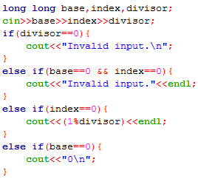
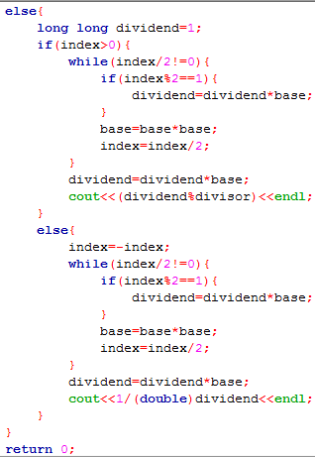
範例code

Slide 8
Thank you for your listening~

